Slide 1
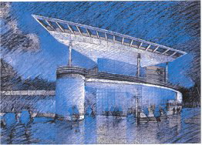
Filière PT – La Martinère Monplaisir
La simulation
du comportement
des produits industriels
2015-2016
Notes:
Les contraintes économiques, la volonté d'innover, le respect des attentes du client, les contraintes environnementales, ... ont aujourd'hui un impact sur tout produit manufacturé. La simulation numérique est aujourd’hui une des méthodes incontournables de toutes les activités industrielles de conception, d’industrialisation ou de production. Il est donc légitime de la placer au cœur de la formation en Sciences Industrielles de l’Ingénieur et de développer à tous les niveaux de formation la compétence à simuler le comportement des produits.
L’objet de cette ressource est de présenter une méthode qui contribue à structurer cette compétence. Cette méthode permet, en effet, d’inscrire chacune des activités dans une démarche globale, et ainsi, de consolider les connaissances en organisant les savoirs. Elle facilite la construction de la compétence à simuler le comportement des produits industriels.

Slide 2
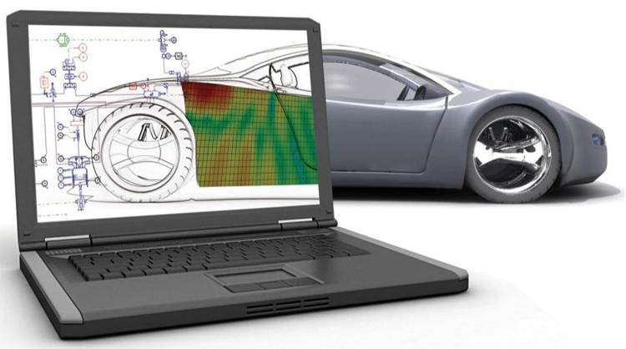
Pourquoi simuler ?
Objectifs de la simulation
Simuler …
anticiper
L’objet de la simulation est d’ANTICIPER le comportement d’un produit
Notes:
L’objectif de la simulation est de prévoir le comportement des produits industriels dans toutes les phases de vie du produit : les phases de vie d’utilisation, de production, de recyclage, etc. La démarche est prévisionnelle, c'est-à-dire qu’elle permet de valider des critères sans avoir réalisé physiquement le produit.
La simulation contribue logiquement à la réduction des coûts, à l'amélioration de la qualité, au respect des délais, à la prise en compte de contraintes nouvelles, etc…

Slide 3
Performance attendue et simulée
Objectifs de la simulation
Cahier des Charges
fonctionnel
Performance
attendue
Domaine de simulation
Performance
simulée
Simulation
La simulation permet de valider des critères de Fonctions de Service
Notes:
Les prestations sont réalisées pendant les phases de vie car le client utilisateur perçoit les évolutions de son environnement. Cette évolution est générée par les actions du produit sur son environnement. Celles-ci sont modélisées par des Fonctions de Service.
L'analyse fonctionnelle permet donc de modéliser la satisfaction du client. La satisfaction est donc modélisée par les critères des Fonctions de Service : les performances.
La simulation du comportement du produit permet de quantifier les Fonctions de Service, qualifiées alors de simulées à partir de l’analyse de la solution et des différentes modélisations.
En obtenant ainsi deux grandeurs de même nature, il est aisé de mesurer l’écart entre le niveau attendu et celui simulé d’un même critère d’une Fonction de Service.

Slide 4
Démarche de simulation
Méthodologie en 7 étapes
1
Domaine du réel
Domaine d’utilisation
Produit industriel
Réponse
Ecart
Modéliser
Diagnostiquer
7
Domaine de la simulation
5
Modèle de l’environnement
3
4
Solveur
Modèle du Produit
Résultat
calcul
6
Modèle de comportement
2
Domaine de validité
La démarche de simulation est une méthode qui se décompose en 7 étapes
Notes:
Cette démarche trouve sa pertinence dans le retour au réel c’est-à-dire dans la boucle: réel, modélisation, simulation, diagnostic.
Elle peut être décomposée en 7 étapes :
identifier et s’approprier l’objectif, le problème industriel,
observer le phénomène et choisir le modèle de comportement et/ou modèle de connaissance,
choisir le solveur,
modéliser le produit (choix des composants et caractérisation des relations entre eux),
modéliser l’environnement (ou les conditions limites) en choisissant une phase de vie,
obtenir le résultat (et éventuellement le mettre en valeur),
diagnostiquer l’écart (en le quantifiant puis en définissant un plan d’action).

Slide 5

1 : S’approprier l’objectif
La modélisation d'un produit industriel est un problème non déterministe :
il existe plusieurs modélisations pertinentes qui répondent à des choix différents.
Méthodologie en 7 étapes
Domaine du réel
Domaine d’utilisation
1
Produit industriel
Réponse
Le choix du modèle de comportement utilisé, le choix des grandeurs calculées, la modélisation du produit, ... sont pilotés par l’objectif de l’étude.
Cette démarche est inductive, c’est-à-dire pilotée par l’objectif
Notes:
La modélisation d'un produit industriel est un problème non déterministe : il existe plusieurs modélisations pertinentes qui répondent à des choix différents. La démarche de simulation ne peut être qu’inductive : le choix du modèle de comportement utilisé, le choix des grandeurs calculées, la modélisation du produit, ... sont pilotés par l’objectif de l’étude.
La démarche de simulation consiste à calculer la variation d’une grandeur virtuelle consécutive à une action de l’environnement sur le produit.
L'étape 1 de la méthode consiste à identifier l’objectif, c’est-à-dire identifier la grandeur physique que l’on souhaite appréhender. Cette étape est fondamentale car la démarche globale de simulation est inductive, pilotée par l’objectif.
Il importe également de préciser l'écart tolérable que l'on souhaite entre le résultat de la simulation et la réponse du produit de manière à avoir un critère d'évaluation de la pertinence de la simulation.

Slide 6
Moteur à courant continu
Produit étudié :
Moteur à courant continu
Objectif :
Valider que son temps de réponse à 5% (à vide) est inférieur à 0,5s.
Exemple de simulation
Notes:
Caractéristiques du produit :
Kc = 0.1N.m/A
J = 0.01 kg.m²
Ke = 0.1 V/rad/s
R = 0.1 Ohm
L= 0.5 mH
le coefficient de frottement visqueux f est négligé.

Slide 7
2 : Choisir le modèle de comportement
Modéliser les phénomènes physiques mis en œuvre dans le comportement du produit.
Méthodologie en 7 étapes
Domaine de la simulation
2
Modèle de comportement/connaissance
Principe Fondamental de la Dynamique, loi de Hooke, Système Linéaire Continu Invariant, liaisons parfaites, lois de Coulomb, solides indéformables, …
Le modèle est dit de comportement s’il est issu d’expérimentation
ou de connaissance s’il est démontré par une théorie.
Choisir les modèles de comportement/connaissance utilisés pour la simulation
Notes:
L'étape 2 de la méthode consiste à choisir les modèles de comportement ou de connaissance utilisés pour la simulation.
L'objet de ces modèles est de modéliser le ou les phénomènes physiques mis en œuvre dans le comportement du produit c’est-à-dire identifier les modèles qui permettront de prévoir le comportement du produit sous l'effet d'une sollicitation extérieure.
Un modèle de comportement ou de connaissance est généralement formalisé par une relation mathématique entre différentes grandeurs physiques. Si cette relation est issue d’expérimentation, alors le modèle est dit de comportement ; par contre si cette relation est démontrée par une théorie, alors le modèle est dit de connaissance.

Slide 8
2 : Choisir le modèle de comportement
Le modèle est formalisé par une relation mathématique
Méthodologie en 7 étapes
Domaine de la simulation
2
Modèle de comportement/connaissance
Principe Fondamental de la Dynamique, loi de Hooke, Système Linéaire Continu Invariant, liaisons parfaites, lois de Coulomb, solides indéformables, …
Domaine de validité
Les grandeurs physiques sont représentées par des objets mathématiques
sous certaines hypothèses, conditions, limitations, …
Les hypothèses, les limitations, … constituent le domaine de validité du modèle
Notes:
Un modèle de comportement ou de connaissance définit un formalisme, c'est-à-dire une représentation mathématique des grandeurs physiques impliquées dans les phénomènes que l'on a identifiés ; il s'agit donc de relations entre des objets mathématiques.
L’ensemble repose sur certaines hypothèses et possède des limitations, qui constituent le domaine de validité du modèle de comportement.
Quelques exemples :
en mécanique des solides indéformables, le comportement d'une liaison est modélisé par un torseur (cinématique ou d'efforts transmissibles),
dans l'étude des Systèmes Linéaires Continus Invariants, on modélise le comportement d'un composant par une équation différentielle qui sera exprimée dans le domaine symbolique sous la forme d'une F^{c} de Transfert,
en automatisme, le comportement d'un composant est modélisé par une fonction logique,
...

Slide 9
Domaine de la simulation
2
Modèle de comportement ou de connaissance
Principe Fondamental de la Dynamique
L’accélération angulaire galiléenne est proportionnelle à la somme
des moments et inversement proportionnelle au moment d’inertie
Loi de Lenz
courant induit proportionnel au champ statorique et à la vitesse
Loi d’Ohm
La tension aux bornes d’une résistance est proportionnelle à l’intensité
Liaison parfaite
Solides indéformables, liaison sans jeu et sans frottement
SLCI
Système Linéaire Continu Invariant
Domaine de validité
Exemple de simulation
Notes:
Le Principe Fondamental de la Dynamique étant un principe, il est donc considéré comme un modèle de comportement.
Les lois de Lenz et d’Ohm étant démontrées, elles sont donc considérées comme des modèles de connaissance.
Le modèle « liaisons parfaites » est un modèle de connaissance puisqu’il est défini par une relation mathématique : la puissance des efforts intérieurs est nulle, c’est-à-dire le comoment du torseur cinématique de i/j avec le torseur d’inter efforts des actions de j sur i.
De même le modèle SLCI est un modèle de connaissance.

Slide 10
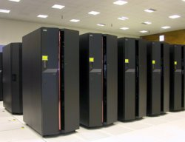

3 : Choisir le solveur
Domaine de la simulation
Méthodologie en 7 étapes
3
Modèle de comportement
ou de connaissance
Solveur
Domaine de validité
Les critères de choix peuvent être :
Le temps de calcul,
La précision du résultat,
La compatibilité avec les modèles,
L’exploitation des résultats,
…
Choisir la méthode et l’outil permettant la résolution mathématique des équations
Notes:
Le choix du solveur consiste à choisir la méthode et l'outil de résolution mathématiques du système d'équations issu de la modélisation.
Ce choix est le fruit d'un compromis entre plusieurs critères :
le temps de calcul désiré,
la précision du résultat souhaitée,
la compatibilité avec les modèles de comportement choisis,
l'exploitation des résultats,
...

Slide 11
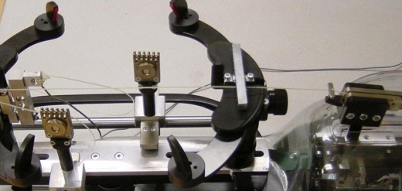
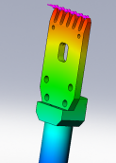


3 : Choisir le solveur
Déformation de la pince avec une tension de 300N
Méthodologie en 7 étapes
Domaine de la simulation
Modèle du Produit : poutre
Solveur
Modèle de connaissance
Loi de Hooke
Domaine de validité
Modèle du Produit : maillage hexaèdre
Solveur
Modèle de connaissance
Loi élastique
isotrope linéaire
Domaine de validité
Les choix du solveur et des modèles sont interdépendants mais cohérents
Notes:
Le choix du solveur imposera des contraintes pour la modélisation du produit et de l'environnement.
Par exemple, en Résistance des Matériaux, une loi de Hooke avec une résolution manuelle imposeront un modèle de produit de type poutre alors qu'une loi élastique isotrope linéaire et une résolution numérique imposeront un modèle de produit de type éléments finis.

Slide 12
Domaine de la simulation
3
Solveur
Modèle de comportement ou de connaissance
Calcul à la main
dans le domaine symbolique par transformée de Laplace
PFD
Loi de Lenz
Loi d’Ohm
Liaison parfaite
SLCI
Domaine de validité
Exemple de simulation
Notes:
Dans cet exemple, le solveur choisi est une méthode de résolution des équations différentielles s’appuyant sur la transformée de Laplace ; le principe est de transformer l’équation différentielle en fraction rationnelle dans le domaine symbolique.
Pour que les calculs soient « raisonnables », ce choix de solveur impose de négliger les frottements, les actions mécaniques extérieures, … Le choix d’un solveur numérique (SolidWoks Simultion, Méca3D, Matlab, Scilab, AMESim, …) permettrait d’obtenir une simulation plus représentative de la réalité en négligeant moins de phénomènes physiques.
De plus, ce solveur impose de travailler avec des Fonctions de Transfert ce qui amènera à modéliser le produit sous forme de schéma-bloc.

Slide 13
4 : Modéliser le produit
Le produit est abordé comme un ensemble de composants en interaction,
Méthodologie en 7 étapes
le choix des composants est déterminant et donc piloté par l’objectif de la simulation.
Domaine de la simulation
4
Modèle du Produit
Caractérisation des composants
et de leurs interactions.
Solveur
Modèle de comportement ou de connaissance
Domaine de validité
Les modèles de comportement/connaissance traduisent des relations entre les caractéristiques des composants et de leurs interactions.
Modéliser le produit nécessite de caractériser les composants et leurs interactions
Notes:
Le solveur ayant été choisi, il faut modéliser le produit (puis l'environnement) sous la forme requise par le solveur. Le point de vue retenu pour modéliser le produit est celui de l'analyse système : le produit est un ensemble de composants mis en interaction.
La modélisation du produit nécessite la caractérisation des composants et/ou des interactions. Les modèles de comportement ou de connaissance choisis traduisent donc des relations mathématiques entre plusieurs grandeurs, ces grandeurs pouvant caractériser :
des composants : caractéristiques des composants électriques ou hydrauliques, géométrie et inertie des solides indéformables, fonction de transfert d'un schéma-bloc, ...
des interactions : torseur cinématique d'une liaison parfaite, lois des nœuds et des mailles, équilibre des efforts et continuité des déplacements, liens entre blocs, ...

Slide 14
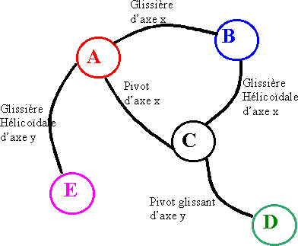
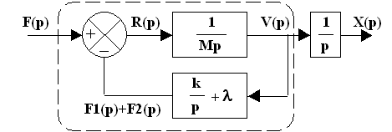
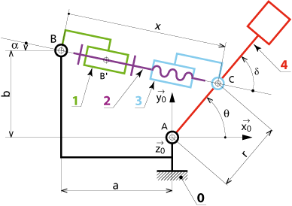
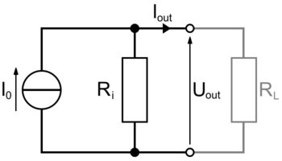
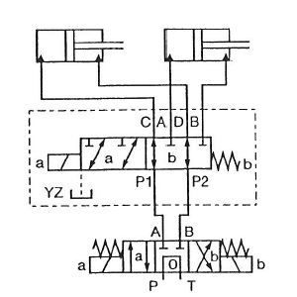
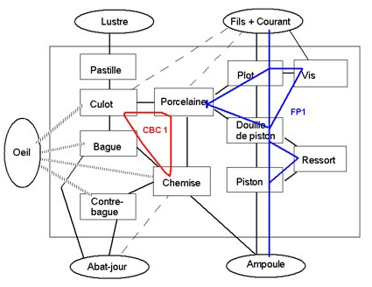
4 : Modéliser le produit
Schématique associée
au modèle du produit
La modélisation du produit requière l’utilisation d’outil de communication schématique dédié.
Méthodologie en 7 étapes
Domaine de la simulation
4
Modèle du Produit
Caractérisation des composants
et de leurs interactions.
Solveur
Modèle de comportement ou connaissance
Domaine de validité
Modéliser le produit sous la forme requise par {solveur - modèle de comportement}
Notes:
Le modèle du produit caractérise donc l'organisation des composants et, en fonction des modèles de comportement ou de connaissance et du solveur choisis, l'information topologique qu'il contient diffère :
en mécanique des solides indéformables, les composants sont des ensembles de solides et les interactions sont modélisées par des liaisons,
en automatique (étude des asservissements par exemple), les composants sont des "boîtes noires" et les interactions sont modélisées par des segments représentant des grandeurs physiques (en entrée et en sortie des composants),
en électricité, le produit est modélisé par des composants électriques et les interactions sont des fils électriques,
...

Slide 15




Domaine de la simulation
4
Modèle du Produit
U
I
C_{m}
Ω
Solveur
+
$$\frac{1}{R+L.p}$$
$$Kc$$
$$\frac{1}{J.p}$$
-
E
Calcul à la main
dans le domaine symbolique par transformée de Laplace
$$Ke$$
Modèle de comportement ou de connaissance
PFD, Loi de Lenz, Loi d’Ohm,
Liaison parfaite, SLCI
Domaine de validité
Exemple de simulation
Notes:
Les équations issues des modèles de comportement sont :
U(p) – E(p) = (R + L.p).I(p)
E(p) = Ke . Ω(p)
C_{m}(p) = Kc . I(p)
J.p. Ω(p) = C_{m}(p)
Ces 4 équations permettent de modéliser le moteur à courant continu sous forme d’un schéma-bloc.

Slide 16
5 : Modéliser l’environnement
La simulation est faite dans une phase du cycle de vie identifiée.
Méthodologie en 7 étapes
Domaine de la simulation
5
Modèle de l’environnement
Efforts extérieurs, mouvements imposés, consigne, conditions aux limites, perturbations, liaisons, …
Solveur
Modèle du Produit
Modèle de comport. ou connais.
Domaine de validité
A partir des limites du produit, il est nécessaire de caractériser
les interactions du produit avec ses EME.
Modéliser les interactions du produit avec les Eléments du Milieu Extérieur
Notes:
La simulation est faite dans une phase du cycle de vie, c’est-à-dire dans un environnement identifié. Ainsi, à partir des limites de l'étude (ou limites du produit), il est nécessaire d'identifier les Eléments du Milieu Extérieur en relation avec le produit dans la phase étudiée.
Ces interactions avec les EME sont modélisées par des relations mathématiques entre les caractéristiques du produit et celles de l'extérieur.
En fonction des modèles de comportement ou de connaissance choisis, le formalisme de ces relations peut prendre différentes formes :
en mécanique des solides indéformables : efforts extérieurs, mouvements imposés, liaisons, ...
en asservissement : consigne, perturbations, ...
en résistance des matériaux : conditions aux limites en contraintes et/ou déplacements, chargement volumique, ...
Ces interactions avec les EME sont modélisées par des relations du même type que les interactions entre composants du modèle de produit.

Slide 17




Domaine de la simulation
5
Modèle de l’environnement
Tension d’alimentation : échelon de 25 V
Effort extérieur : aucun
Modèle du Produit
U
I
C_{m}
Ω
Solveur
+
$$\frac{1}{R+L.p}$$
$$Kc$$
$$\frac{1}{J.p}$$
-
Calcul à la main
dans le domaine symbolique par transformée de Laplace
E
$$Ke$$
Modèle de comport. ou connais.
PFD, Loi de Lenz, Loi d’Ohm,
Liaison parfaite, SLCI
Domaine de validité
Exemple de simulation
Notes:
Dans la phase de vie choisie :
La tension en entrée est un échelon de 25V,
Le moteur tourne à vide (pas de charge).

Slide 18
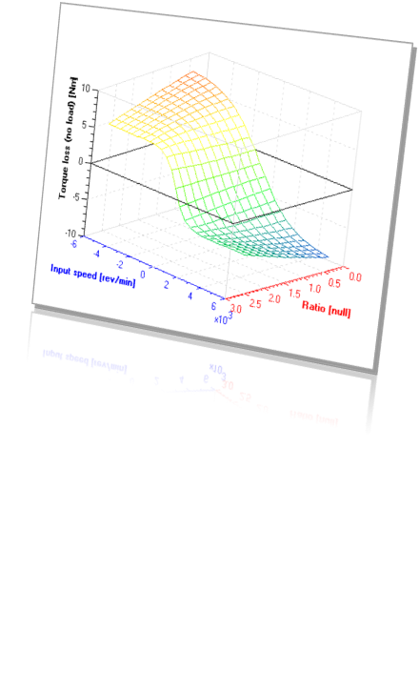
6 : Obtenir le résultat
A partir de la modélisation, le solveur réalise le calcul.
Méthodologie en 7 étapes
Domaine de la simulation
Modèle de l’environnement
Solveur
Résultat
6
Vecteur, Matrice,
Équation,
Torseur,
Valeur,
…
Modèle du Produit
calcul
- +
Modèle de comport. ou connais.
Domaine de validité
Pour obtenir le résultat :
1- Construire le problème mathématique,
2- Calculer la solution mathématique,
3- Extraire et mettre en forme le résultat.
Résoudre le problème mathématique puis en extraire le résultat de la simulation
Notes:
On appelle modélisation l'ensemble des 3 modèles définis précédemment : le modèle de comportement/connaissance, le modèle du produit et le modèle de l'environnement. A partir de cette modélisation, le solveur réalise le calcul ; lors d'une simulation, en général les méthodes de calcul comportent 3 étapes :
A partir de la modélisation du produit, il faut construire le problème mathématique qui prendra le plus souvent la forme d'un système d'équations ou d'une équation différentielle.
La résolution du problème mathématique consiste à calculer la solution, celle-ci étant une représentation mathématique de l'état du produit sous l'effet de l'environnement. Cette solution pourra prendre la forme d'un vecteur, d'une équation, d'une matrice, d'un torseur, d'une valeur, ... en fonction du formalisme associé au modèle de comportement choisi.
A partir de la solution mathématique, il faut extraire le résultat recherché par la simulation et éventuellement le mettre en forme pour le communiquer (tracé d'une courbe par exemple).

Slide 19
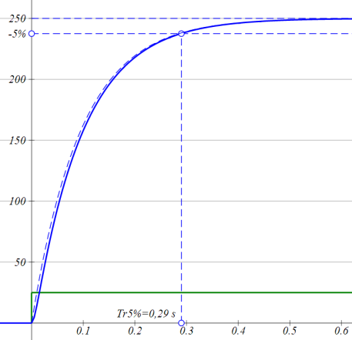

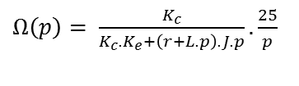



Domaine de la simulation
6
Modèle de l’environnement
Solveur
Résultat
Tension : échelon de 25 V
Effort extérieur : aucun
$Ω\left(p\right)= \frac{K_{c}}{K_{c}.K_{e}+\left(r+L.p\right).J.p}.\frac{25}{p}$
Modèle du Produit
Calcul à la main
dans le domaine symbolique par transformée de Laplace
U
I
C_{m}
Ω
+
$$\frac{1}{R+L.p}$$
$$Kc$$
$$\frac{1}{J.p}$$
-
E
$$Ke$$
Modèle de comport. ou connais.
calcul
t _{r5%} = 0,29 s
PFD, Loi de Lenz, Loi d’Ohm,
Liaison parfaite, SLCI
Domaine de validité
Exemple de simulation
Notes:
D’après le schéma-bloc :
$$FTBF\left(p\right)= \frac{Ω(p)}{U(p)}= \frac{K_{c}}{K_{c}.K_{e}+\left(r+L.p\right).J.p}$$
Soit :
$Ω\left(p\right)= \frac{K_{c}}{K_{c}.K_{e}+\left(r+L.p\right).J.p}.\frac{25}{p}$
Après décomposition en éléments simples et par transformée inverse :
$$ω\left(t\right)=\left(250−264,75.e^{−10,56.t}+14,75.e^{−189,44.t}\right).u(t)$$
Enfin on trouve :
$$ω\left(t_{r5\%}\right)=0,95.250 \underset{⇒}{} t_{r5\%}=0,29 s$$

Slide 20
Domaine de validité d’une modélisation
Modèle du Produit
Frontières du domaine de validité
Solveur
Domaine de validité
Modèle de comp/connais
Définition du domaine de validité
Modèle de l’environnement
Le domaine de validité est l’intersection du domaine de chaque modèle
Notes:
Chaque modèle (de comportement/connaissance, du produit ou d'environnement) peut se décliner en plusieurs variantes caractérisées par la présence d'hypothèses simplificatrices plus ou moins nombreuses, qui permettent de simplifier les calculs mais réduisent leur domaine de validité.
Ainsi le domaine de validité de la simulation est défini par l’ensemble des hypothèses et limitations de chaque modèle et du solveur ; il en résulte donc que les frontières du domaine de validité de la simulation sont à l’intersection de chaque domaine.
Pour la cohérence de la simulation, il faut veiller à ce que certaines hypothèses ne soient pas antagonistes.
Il est important de noter que le choix éclairé d'un modèle demande une connaissance approfondie de son domaine de validité, et notamment de ses hypothèses et limitations.

Slide 21
Modèle de comp/connais.
Système linéaire
Variables continues
Caractéristiques invariantes
Aucun jeu
Pas de frottement
Géométrie parfaite
Solides indéformables
Domaine de validité
Domaine de validité
Domaine de validité
Domaine de validité
Solveur
Système causal donc partie entière nulle dans la décomposition en éléments simples
Modèle du Produit
Repère du laboratoire supposé galiléen
Pas de phénomènes couplés
Modèle de l’environnement
Passage de 0 à 25V en un temps nul
Tension constante égale à 25V
Aucune perturbation
Exemple de simulation
Notes:
De façon générale, plus les hypothèses ou limitations sont nombreuses et plus le domaine de validité du résultat sera restreint.

Slide 22
Démarche de simulation
Méthodologie en 7 étapes
1
Domaine du réel
Domaine d’utilisation
Produit industriel
Réponse
Ecart
Modéliser
Diagnostiquer
7
Domaine de la simulation
5
Modèle de l’environnement
3
4
Solveur
Modèle du Produit
Résultat
calcul
6
Modèle de comportement
2
Domaine de validité
La démarche de simulation permet de progresser en simulation
Notes:
Pour progresser en Simulation il faut être capable de savoir quels choix ont été faits (consciemment ou non) et être capable de les remettre en cause si nécessaire.
La Méthode permet d’être conscient des choix opérés et de la validité de ces choix.
La remise en cause de ces choix ne peut-être fait que par une démarche de diagnostic (non détaillé dans ce cours).

Slide 23
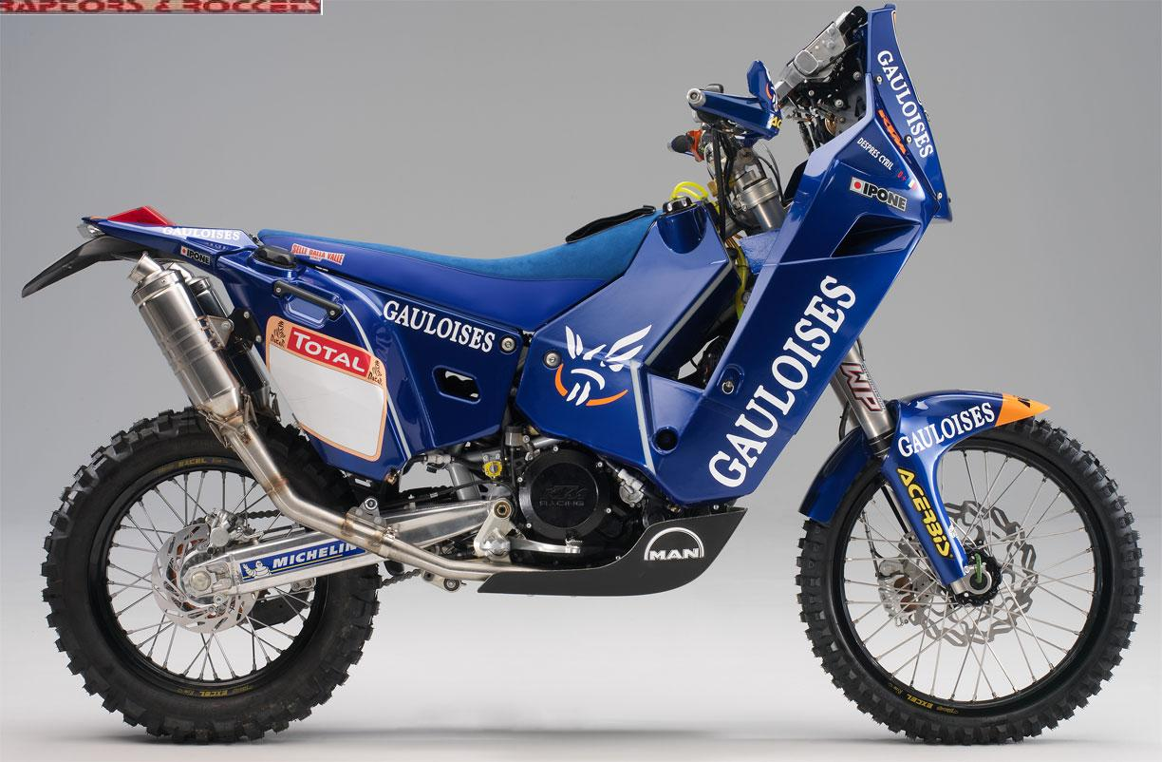
Exemple

Slide 24
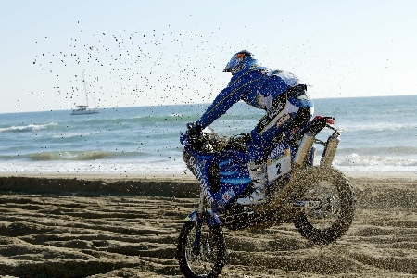
Exemple :
une suspension de moto de rallye raid.
Objectif :
Déterminer la fréquence de résonance.
Exemple de simulation
Notes:
Cet exemple porte sur une suspension, et plus généralement sur un oscillateur mécanique.
L’objectif est de déterminer la fréquence de résonance de cette suspension.

Slide 25
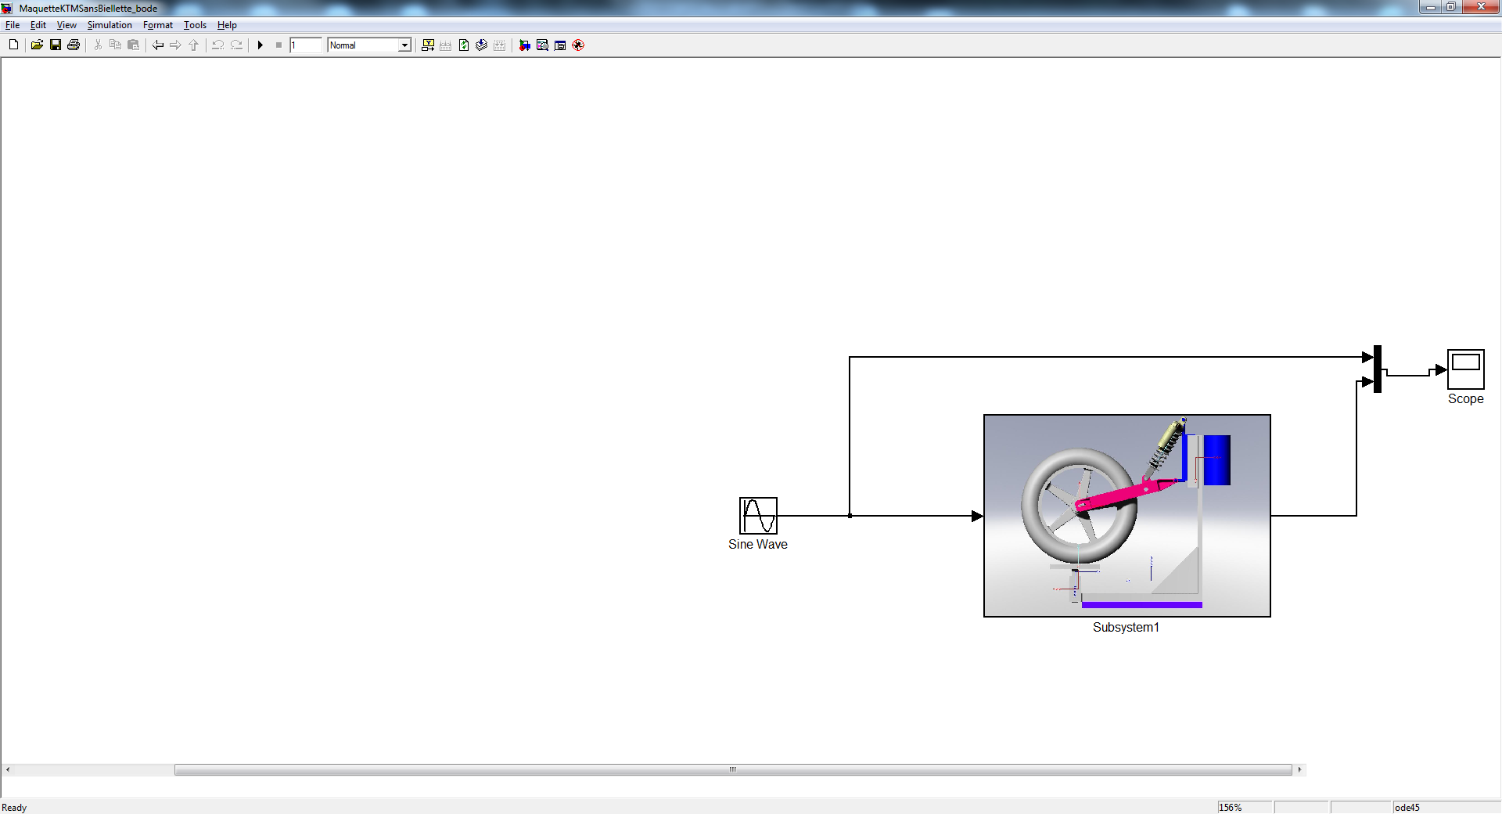

Domaine de la simulation
Modèle de l’environnement
Excitation sinusoïdale d’amplitude 10mm
Modèle du Produit
Solveur
Modèle de comp/connais
PFD, solides indéformables, liaisons parfaites, amortisseur visqueux, …
Domaine de validité
Exemple de simulation
Notes:
Pour cette simulation, le solveur choisi est Simulink ; ainsi la modélisation du produit est réalisée sous la forme d’un schéma bloc :
Les modèles de comportement retenus dans cette simulation sont : PFD, solides indéformables, liaisons parfaites, amortisseurs visqueux, ressort linéaire, …
Etant donné l’objectif, le modèle d’environnement est un mouvement sinusoïdal de la table sur laquelle repose la roue ; son amplitude est fixée à 10mm.

Slide 26
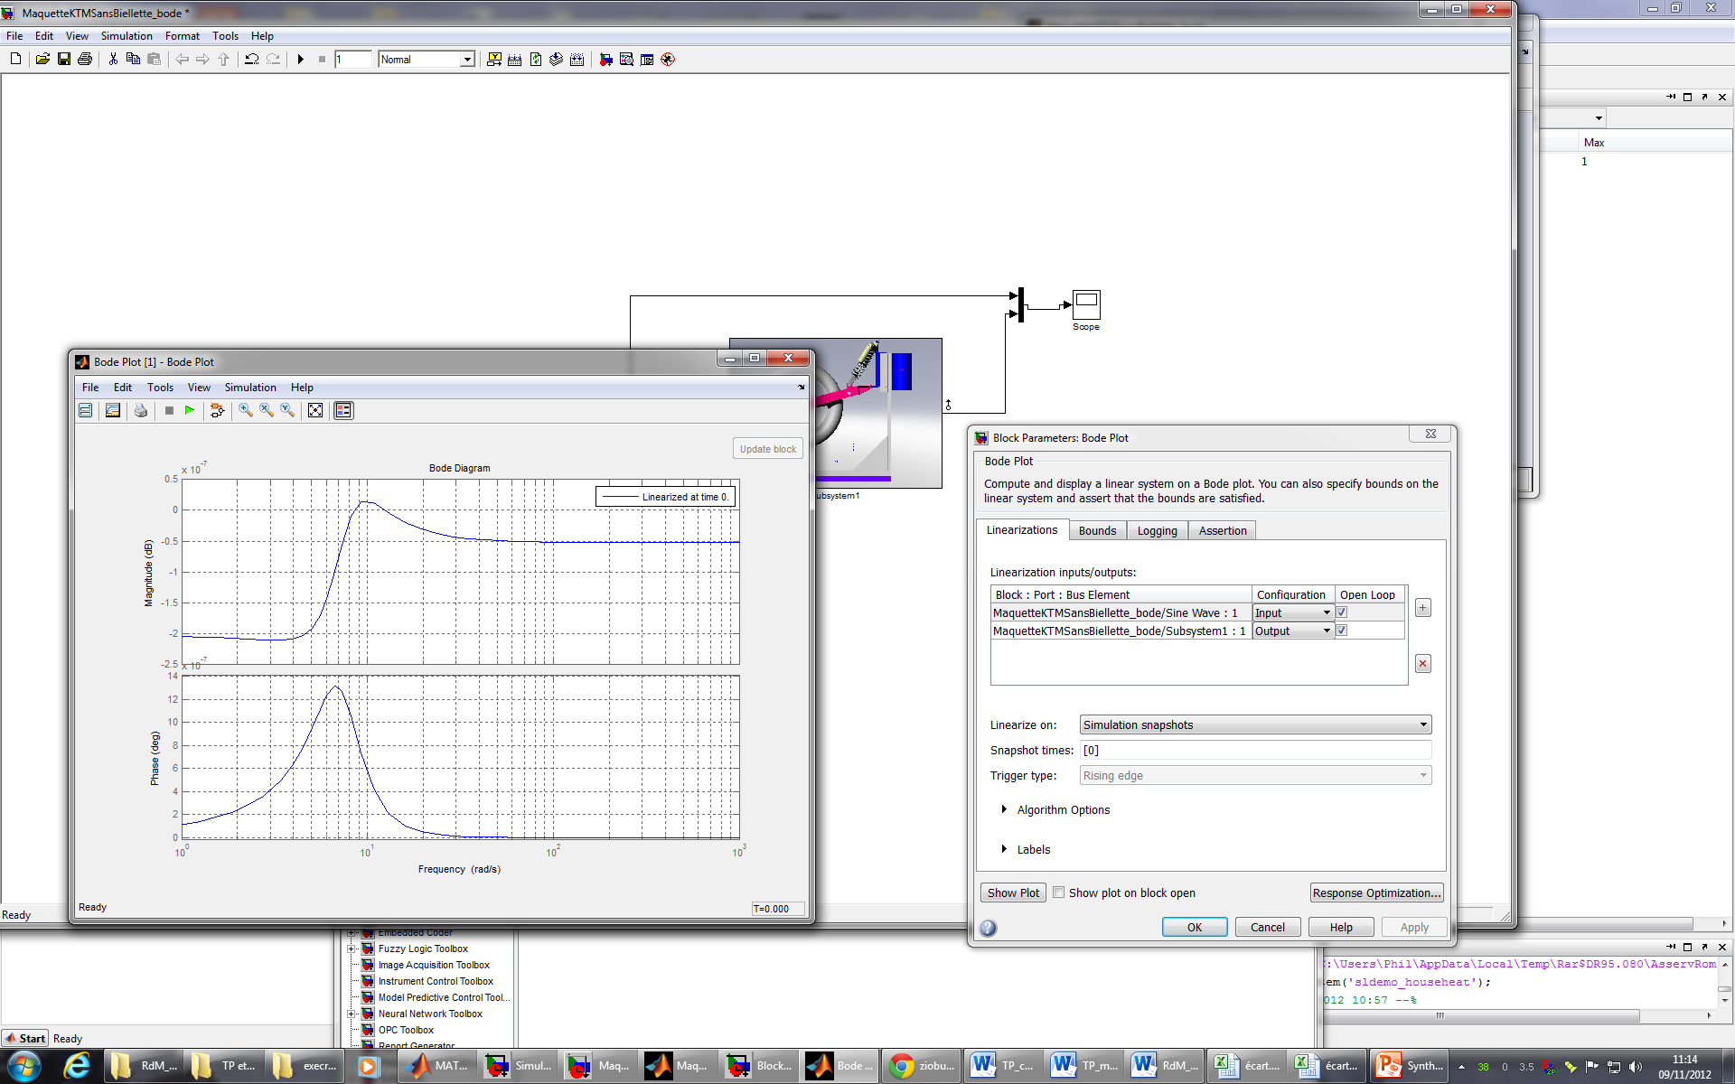

Domaine de la simulation
Résultat
Modèle de l’environnement
Solveur
Excitation sinusoïdale de 10mm
Modèle du Produit
Modèle de comp/connais
PFD, solides indéformables, liaisons parfaites, amortisseur visqueux, …
f_{R} = 1,4 Hz
Domaine de validité
Exemple de simulation
Notes:
Grâce au logiciel Simulink, une analyse harmonique de cette modélisation permet de tracer le diagramme de Bode et ainsi lire la fréquence de résonance.

Slide 27
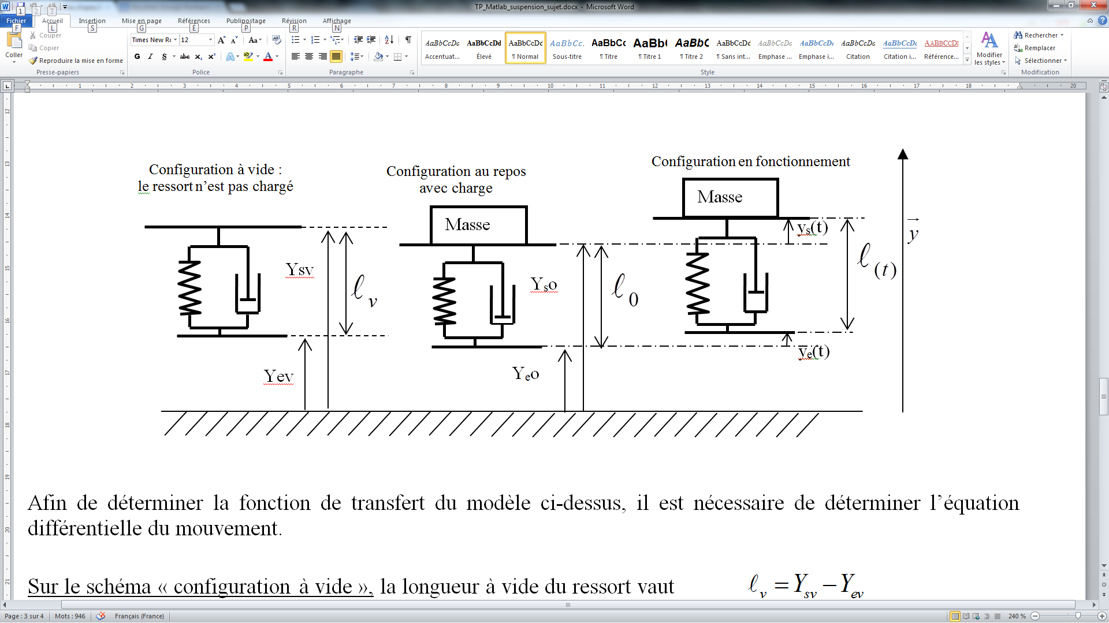
Domaine de la simulation
Modèle de l’environnement
Excitation sinusoïdale d’amplitude 10mm
Modèle du Produit
Solveur
À la main …
Modèle de comp/connais
PFD, solides indéformables, amortisseur visqueux, …
Domaine de validité
Exemple de simulation
Notes:
Pour cette deuxième simulation, la résolution se faisant par un calcul manuel, le modèle de produit retenu est un oscillateur mécanique simple sans prendre en compte la cinématique de la suspension.
Le modèle de l’environnement est identique et le modèle de comportement est très proche.

Slide 28
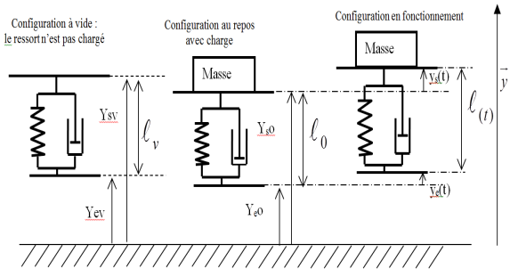

Domaine de la simulation
Résultat
Modèle de l’environnement
Solveur
Excitation sinusoïdale de 10mm
$$M.\ddot{y_{s}}= −k.\left(y_{s}−y_{e}\right)−μ.(\dot{y_{s}}−\dot{y_{e}})$$
Modèle du Produit
À la main …
Modèle de comp/connais
PFD, solides indéformables, amortisseur visqueux, …
f_{R} = 2,7 Hz
Domaine de validité
Exemple de simulation
Notes:
L’application du PFD permet d’aboutir à l’équation différentielle du mouvement, puis la transformée de Laplace permet d’écrire la fonction de transfert de cet oscillateur mécanique.
L’analyse de cette fonction de transfert permet de déterminer la fréquence de résonance.

Slide 29


Domaine de la simulation
Modèle de l’environnement
Solveur
Résultat
Excitation sinusoïdale de 10mm
Modèle du Produit
f_{R} = 1,4 Hz
?
Modèle de comp/connais
PFD, solides indéformables, amortisseur visqueux, …
Domaine de validité
Ecart
Modèle de l’environnement
Solveur
Résultat
Excitation sinusoïdale de 10mm
Modèle du Produit
À la main …
f_{R} = 2,7 Hz
Modèle de comp/connais
PFD, solides indéformables, amortisseur visqueux, …
Domaine de validité
Exemple de simulation
Notes:
Deux simulations s’appuyant sur deux modélisations différentes aboutissent nécessairement à deux résultats différents …
Cependant l’interprétation de cet écart est « compliquée » sans une observation de la réalité au travers de la mesure de la fréquence de résonance.

